Slide 1

스프링 마이크로서비스
Spring Boot, Spring Cloud로 배우는
마이크로서비스 개발
(Spring Cloud Netflix)
2022. 02. 16

Slide 2
CONTENTS
Ⅰ. Micro Service Architecture ?
Ⅱ. Spring Cloud를 활용한 MSA 확장
Ⅲ. 고려사항

Slide 3
Ⅰ.
Micro Service Architecture ?
1. Micro Service Architecture 란?
2. Micro Service 원칙
3. Micro Service 특징
4. Micro Service 장점/단점
5. Cloud Native App 개발 방법론 (Twelve-Factor App)
6. Spring Cloud Netflix ?

Slide 4
1.1 Micro Service Architecture 란?
고도의 애자일성(민첩성), 변경 및 배포 신속성, 확장성 확보 위한 아키텍처 스타일
물리적으로 분리할 수 있는 모듈화된 애플리케이션 개발 방법론
넷플릭스, 아마존, 이베이 등에서 일체형 애플리케이션 리팩터링 위해 사용한 일반적인 패턴 (분할 정복 기법) ➔ 향후 마이크로서비스 아키텍처로 명명됨
N-Tier 형식 애플리케이션
Micro Service Architecture
프레젠테이션 계층
마이크로서비스 A
마이크로서비스 B
마이크로서비스 C
프레젠테이션 계층
모듈 A
모듈 B
모듈 C
모듈 A
모듈 B
모듈 C
비즈니스 계층
모듈 A
모듈 B
모듈 C
비즈니스 계층
모듈 A
모듈 B
모듈 C
데이터베이스 계층
데이터베이스
데이터베이스
데이터베이스
데이터베이스

Slide 5
1.2 Micro Service 원칙
서비스 하나에 책임(기능)도 하나
자율적(자기 완비적/독립적/자율적) ➔ 전적인 책임(모든 의존 관계, 웹서버, 컨테이너, 물리적 자원을 추상화)
전통적 애플리케이션
MSA 애플리케이션
애플리케이션 A
(ear/war)
애플리케이션 B
(ear/war)
마이크로서비스 A
마이크로서비스 B
서비스 구현
서비스 구현
JEE
애플리케이션 서버
라이브러리
라이브러리
서비스 리스너
(HTTP)
서비스 리스너
(HTTP)
컨테이너/
가상머신
컨테이너
컨테이너
물리적 장비
물리적 장비

Slide 6
1.3 Micro Service 특징 (1/2)
서비스는 일급 시민
API를 통해서만 마이크로서비스와 상호작용할 수 있다.
서버스의 종단점(end-point)을 API형태로 외부에 노출하고 실질적인 세부사항은 모두 추상화함
➔ 구현 로직, 아키텍처, 프로그래밍 언어, 데이터베이스, 품질 유지 체계와 같은 기술적 사항은
서비스 API에 의해 철저하게 가려짐
SOA의 특징
서비스계약
서비스 계약 작성 : JSON스키마, WADL, Swagger, RAML 등
서비스 커뮤니케이션 방식 : 일반적으로 JSON/REST
느슨한 결합 : 이벤트를 통한 입력, 이벤트를 통한 응답
서비스 추상화 : 구현 실체를 포함한 모든 라이브러리, 제반 환경 전체를 추상화
서비스 재사용
무상태
서비스 발견성(discoverable)
서비스 호환성(interoperablility)
서비스 조립성(composablility)
경량화 : 하나의 비즈니스 범위에 맞춰 만들어지므로 하나의 기능만 수행
마이크로서비스가 작은 공간만을 차지한다. 따라서 마이크로서비스를 이루는 기술을 선택할 때에도 그 기술이
가벼운지 꼭 확인해야 한다. ➔ 도커 컨테이너
다양한 언어로 구성할 수 있는 마이크로서비스
동일한 기술의 다른 버전, 다른 언어, 다른 아키텍처 사용

Slide 7
1.3 Micro Service 특징 (2/2)
마이크로서비스 환경에서의 자동화
여러 개의 작은 서비스로 분리 ➔ 관리를 위한 자동화 필수 (CI → 테스팅 → 인프라스트럭처 프로비저닝 → CD)
마이크로서비스를 지원하는 생태계
동적이고 분산돼 있는 마이크로서비스
JSON/REST 통신 아키텍처, Kafka 등을 이용한 Message Stream을 주로 사용(SOA는 집중화된 관리 체계 사용 : ESB)
붕괴 저항성, 빨리 실패하기, 자체 치유
장애를 예상하고 대응하는 시스템(평균 무고장 시간 → 평균 복구 시간)
자체 치유 : 시스템이 장애로부터 학습하고 스스로를 장애에 적응시킨다는 개념
서비스 라우팅 / API 게이트웨이
데브옵스
서비스 로깅 및 모니터링
마이크로서비스
서비스 레지스트리
자체 관리 및 자체 치유 가능한 클라우드 환경

Slide 8
1.4 Micro Service 장점/단점
장점
복잡성의 문제를 해결한다.
: 개별 서비스는 훨씬 더 빠르게 개발할 수 있고 훨씬 더 쉽게 이해하고 유지 관리
서비스는 해당 서비스에 중점을 둔 팀에서 독립적으로 개발할 수 있다.
: 서비스가 API 계약을 준수하는 경우 합리적인 기술을 자유롭게 선택 가능
서비스별로 독립적 배포가 가능 (CI/CD)
각 서비스를 독립적으로 확장(Scale-Out)
단점
용어 자체 : 마이크로서비스라는 용어는 서비스 규모를 지나치게 강조
➔ 소규모 서비스가 바람직하지만 목적(애자일 개발 및 배포)을 위한 수단이지 목표가 아님을 기억하는 것이 중요
복잡성의 증가 : 프로세스간 통신 메커니즘 구현 필요 ➔ Spring Boot Eureka/Ribbon
데이터 transaction의 일관성 유지 어려움 ➔ 일관성 기반 접근 방식을 사용
배포의 어려움 ➔ 개발자의 배포 방법 제어와 높은 수준의 자동화 필요
https://www.nginx.com/blog/introduction-to-microservices/
https://sabarada.tistory.com/51
https://waspro.tistory.com/429

Slide 9
1.5 Cloud Native App 개발 방법론 (Twelve-Factor App)
1. 코드베이스: 버전 관리되는 하나의 코드베이스와 다양한 배포
애플리케이션당 하나의 코드베이스만 존재하고 이를 CI/CD(Continuous Integration/Continuous Delivery)를 통해서 다양한 환경(개발, 테스트, 운영)에 배포합니다.
2. 종속성: 명시적으로 선언되고 분리된 종속성(Maven과 같은 종속성 관리 도구 사용)
3. 설정: 설정과 코드를 명시적으로 분리하여 실행 환경에 맞는 설정으로 유연하게 변경 가능
4. 백엔드 서비스: 백엔드 서비스를 연결된 리소스로 취급
네트워크를 통해서 사용하는 외부의 서비스를 리소스로 간주. 설정 시스템에 저장된 값을 읽어 해당 리소스에 접근.
5. 빌드, 릴리즈, 실행: 철저하게 분리한 빌드와 실행 단계 (CI/CD를 통해서 단계를 분리)
6. 프로세스: 애플리케이션을 하나 또는 여러 개의 무상태(stateless) 프로세스로 실행
7. 포트 바인딩: 포트 바인딩을 사용해서 서비스 공개 (앱은 독립적이어야 합니다)
8. 동시성: 프로세스 모델을 사용한 확장 (각 서비스와 함수는 독립적이고 수평적으로 동작)
9. 폐기 가능: 빠른 시작과 그레이스풀 셧다운(Graceful shutdown)을 통한 안정성 극대화
10. 개발/프로덕션환경 일치: 개발, 스테이징, 프로덕션 환경을 최대한 비슷하게 유지 (CI/CD 가능)
11. 로그: 로그를 이벤트 스트림으로 취급(개별 앱은 로그를 관리하지 않고 외부 시스템으로 전달함)
12. Admin 프로세스: admin/maintenance 작업을 일회성 프로세스로 실행
관리를 위한 코드와 작업을 분리하지 않고 동일한 환경에서 배포, 실행
https://www.samsungsds.com/kr/insights/spring_cloud.html

Slide 10
1.6 Spring Cloud Netflix ?
Spring Cloud Netflix 탄생
2007년 심각한 DB 손상으로 3일간 서비스 장애
신뢰성 높고 수평 확장 가능한 클라우드 시스템으로 플랫폼 이전 필요
플랫폼 이전만으로는 기존 문제점과 한계 극복이 어렵다고 판단
고가용성, 유연한 스케일링, 빠르고 쉬운 배포를 위해 MSA를 선택
MSA 전환을 위해 7년간 기술 개발 & 클라우드 환경으로 이전
이 과정에서 넷플릭스가 경험한 노하우와 문제해결 방법을 오픈소스로 공개 : Spring Cloud Netflx
분산 환경설정 : Spring Cloud Config Client / Server (* S.IoT에서는 configMap으로 전환)
Declarative REST Client: Spring Cloud Feign - REST 기반 서비스 호출을 추상화
Client Side Load Balancer: Spring Cloud Ribbon – 클라이언트 기반 로드 밸런서
서비스 등록 및 조회 : Spring Cloud Eureka Discovery / Eureka Server - Feign/Ribbon 단점을 보강
Router and Filter: Spring Cloud Zuul – API Gateway
Circuit Breaker : Spring Cloud Hysterix
Logging & Trace : Sleuth-Zipkin
https://spring.io/projects/spring-cloud-netflix
https://www.samsungsds.com/kr/insights/spring_cloud.html
https://www.samsungsds.com/kr/insights/msa_and_netflix.html
https://tech.kakao.com/2021/09/14/msa/

Slide 11
1.6 Spring Cloud 컴포넌트 구성 요소
Netflix Archaius
Netflix
Zookeeper
Spinning Cloud Bus
Consul
Config
Netflix Eureka
Streams
Netflix Zuul
Netflix Ribbon
Netflix Feign
Security
분산 환경설정
서비스 등록
및 발견
분산 메시징
라우팅
부하 분산
서비스 대
서비스 호출
보안
전역 잠금,
주도권 선발 및
클러스터 상태
클라우드 지원
빅데이터 지원
분산 추적
서킷 브레이커
Cluster
Connectors
Srping Data Flow
Sleuth-Zipkin
Netflix Hystrix
AWS
Cloud Foundary

Slide 12
Ⅱ.
Spring Cloud를 활용한 MSA 확장
1. S.IoT MSA 구성 현황
2. Spring Cloud Config
3. Spring Cloud Feign / Ribbon
4. Spring Cloud Eureka
5. Spring Cloud Zuul
6. Spring Cloud Sleuth-Zipkin
7. Spring Cloud Hystrix

Slide 13
2.1 S.IoT MSA 구성 현황
MSA Infra
Micro service
Ingress-nginx
(SSL)
Zipkin
(Distributed tracing)
Hystrix
Zuul Gateway
(GW / Load Balancing)
Eureka
(Service Discovery)
Config
Server
(ConfigMap)
GIT
Etc.
Front(UI)
Main 서비스
공통 서비스
Batch
관제 서비스
svc-control
인증
svc-auth
ES Export
log-export
서비스 포탈
(www.secudiumiot.com)
service-portal
관제 UI
(React, Node)
ui-control
파일서버
ms-fileserver
대시보드 통계
statistics-batch
업무 UI
(React, Node)
ui-management
업무 서비스
svc-management
Kibana
메일발송
ms-mail
보고서 배치
report-es
Mobile APP
app-mobile
Mobile
svc-mobile
Websocket
svc-websocket
Mobile APP PUSH
ms-push
Backing Service
NoSql
(elastic search)
RDB
(PostgreSQL)
Cache Memory
(Redis)
Message-Queue
(Apache-Kafka)

Slide 14

2.2 Spring Cloud Config
O. Config Server
- pom.xml
<dependency>
<groupId>org.springframework.cloud</groupId>
<artifactId>spring-cloud-config-server</artifactId>
</dependency>
- bootstrap.yml
spring:
cloud:
config:
server:
git:
uri: https://repo.skinfose.com/v1/repos/config-repo
username: config-repo-user-at-859161233013
password: Pq/x8s4DrVhIIm0wQUFLxNEyvtiM=
- Application.java
@SpringBootApplication
@EnableConfigServer
O. Config Client
- pom.xml
<dependency>
<groupId>org.springframework.cloud</groupId>
<artifactId>spring-cloud-starter-config</artifactId>
</dependency>
bootstrap.yml
spring:
cloud:
config:
uri: http://dsp-infra-config-cs:8081
Git 저장소
Config 서버
개발 | 이관 | 운영
1. 수정
5. 자동 업데이트
마이크로서비스 1
마이크로서비스 2
마이크로서비스 3
2. /bus/refresh
4. 구독
4. 구독
3. 수정
Cloud Bus
* S.IoT는 ConfigMap을 사용
- 고객사 환경이 폐쇄망으로 Git 접속 불가
- Kubernates에서는 ConfigMap을 통해 설정 관리

Slide 15
2.3 Spring Cloud Feign / Ribbon
Feign
REST 기반 서비스 호출을 추상화해 주는 Spring Cloud Netflix 라이브러리
ServiceProxy 인터페이스를 등록하고 그걸로 호출을 대신함
Ribbon
클라이언트 기반 로드밸런서 : 라운드로빈 등 부하 분산 방식 제공
@FeignClient(name=“fares-proxy”, url=“localhost:8080/fares)
public interface FareServiceProxy {
@RequestMapping(value=“/get”, method=RequestMethod.GET)
Fare getFare(@RequestParam(value=“flientNumber”) String flightNumber);
}
…
Fare fare = fareServiceProxy.getFare(flightNumber);
Config 서버
서비스 클라이언트
(Ribbon을 가진)
마이크로서비스 A
인스턴스 1
마이크로서비스 A
인스턴스 2
마이크로서비스 A
인스턴스 3

Slide 16
2.4 Spring Cloud Eureka (1/2)
서비스 등록 / 발견
서비스 인스턴스 개수와 관련된 서버 개수를 동적으로 조절 필요
IP주소는 예측할 수 없으며 정적으로 관리하기 어려움
O. Eureka Server
- pom.xml
<dependency>
<groupId>org.springframework.cloud</groupId>
<artifactId>spring-cloud-starter-netflix-eureka-server</artifactId>
- Application.java
@SpringBootApplication
@EnableEurekaServer
O. Eureka Client
- pom.xml
<dependency>
<groupId>org.springframework.cloud</groupId>
<artifactId>spring-boot-starter-actuator</artifactId>
</dependency>
bootstrap.yml
eureka:
client:
serviceUrl:
defaultZone: http://dsp-infra-eureka-lb:8761/eureka/
instance:
preferIpAddress: true
Eureka Server
(registry)
서비스 등록
등록
등록
등록
마이크로서비스 A
인스턴스 1
마이크로서비스 A
인스턴스 2
마이크로서비스 A
인스턴스 3
Api-gateway
(eureka client)
1. 등록된 서비스 조회
Eureka Server
(registry)
서비스 발견
마이크로 서비스 시작 시 등록
30초 마다 heart-beat ping
30초 마다 갱신(delta updates)
마이크로서비스 A
인스턴스 1
마이크로서비스 A
인스턴스 2
마이크로서비스 A
인스턴스 3

Slide 17
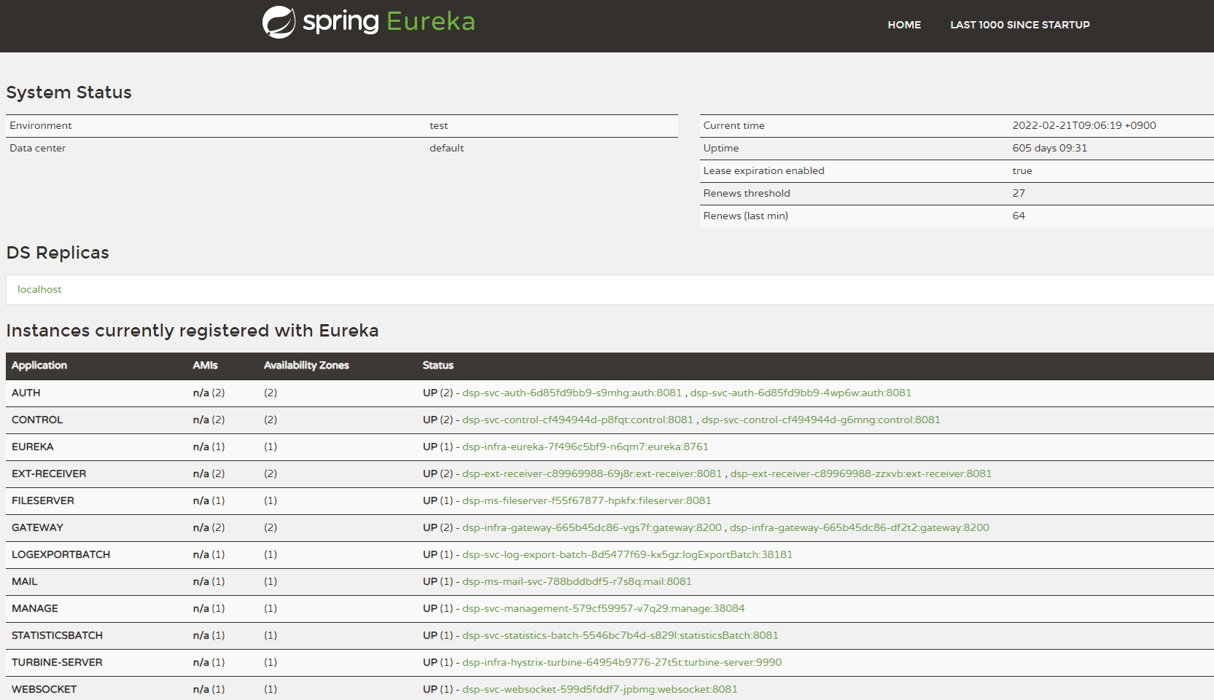
2.4 Spring Cloud Eureka (2/2)

Slide 18
2.5 Spring Cloud Zuul (1/3)
API Gateway는 API의 요청자인 Client(웹어플리케이션 또는 모바일앱)와 API의 제공자인 backend service를 연결하는 중계자 (Router and Filter) ➔ 안전한 API유통과 Client 요청을 유연하게 대처
Netflix Zuul Filter의 기능 : Eureka Client로 구성
Authentication and Security : 클라이언트 요청 시 각 리소스에 대한 인증 요구 사항 식별하고 불만족시 요청 거부
Insights and Monitoring (Logging) : 유통되는 트래픽 로깅, 의미있는 데이터 및 통계 제공
Dynamic Routing : 클라이언트의 요청에 따라 적절한 backend service를 로드밸런싱하고 연결
Stress Testing : 성능 측정을 위해 점차적으로 클러스터 트래픽을 증가
Load Shedding : 각 유형의 요청에 대해 용량을 할당하고 초과하는 요청은 제한
Static Response Handling : 클러스터에서 오는 응답을 대신하여 응답 처리
https://techblog.woowahan.com/2523/
https://docs.spring.io/spring-cloud/docs/current/reference/html/

Slide 19
2.5 Spring Cloud Zuul (2/3)
O. Zuul API gateway
- pom.xml
<dependency>
<groupId>org.springframework.cloud</groupId>
<artifactId>spring-cloud-starter-netflix-zuul</artifactId>
- Application.java
@EnableZuulProxy
@EnableDiscoveryClient
@EnableCircuitBreaker
@EnableSwagger2
@SpringBootApplication
@CrossOrigin
PreFilter.java
public class PreFilter extends ZuulFilter {
@Override public String filterType() {}
@Override public int filterOrder() {}
@Override public boolean shouldFilter() {}
@Override public Object run() { ….}
}
- bootstrap.yml
zuul:
routes:
users:
path: /myusers/**
serviceId: users_service
eureka:
client:
serviceUrl:
defaultZone: http://dsp-infra-eureka-lb:8761/eureka/
instance:
preferIpAddress: true
O. Micro Services
- pom.xml
<dependency>
<groupId>org.springframework.cloud</groupId>
<artifactId>spring-boot-starter-actuator</artifactId>
</dependency>
- Application.java
@EnableDiscoveryClient
@SpringBootApplication
bootstrap.yml
eureka:
client:
serviceUrl:
defaultZone: http://dsp-infra-eureka-lb:8761/eureka/
instance:
preferIpAddress: true
PRE Filter – 라우팅 전에 실행되는 필터이며 주로 logging, 인증 등이 이루어 진다.
ROUTING Filter – 요청에 대한 라우팅을 다룬다. 요청을 정해진 URL로 보낼 수 있고, Netflix Ribbon을 사용하여 동적으로 라우팅 할 수도 있다.
POST Filter – 라이팅 후에 실행되는 필터이며 response HTTP header를 추가하거나, response 응답속도, Status Code 등 응답에 대한 statistics and metrics를 수집한다.
ERROR Filter – 에러 발생 시 실행되는 필터이다.
HTTP Request
“pre” filters
“routing” filters
“post” filters
“custom” filters
“error” filters
Micro Services …

Slide 20
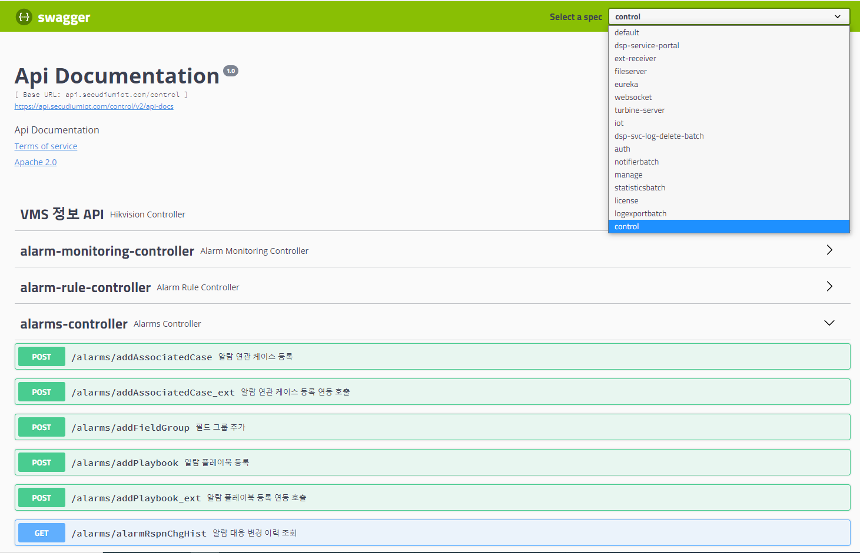
2.5 Spring Cloud Zuul (3/3)
O. Zuul API gateway
- pom.xml
<dependency>
<groupId>io.springfox</groupId>
<artifactId>springfox-swagger2</artifactId>
<version>2.9.2</version>
</dependency>
<dependency>
<groupId>io.springfox</groupId>
<artifactId>springfox-swagger-ui</artifactId>
<version>2.9.2</version>
</dependency>
- SwaggerConfig.java
@Configuration
@EnableSwagger2
public class SwaggerConfig {
@Bean
public Docket api() {
return new Docket(DocumentationType.SWAGGER_2)
.useDefaultResponseMessages(false)
.select()
.apis(RequestHandlerSelectors.basePackage("com. skinfosec"))
.build();
}
private ApiInfo apiInfo() {
return new ApiInfoBuilder().title("Spring REST Sample with Swagger")
.description("Spring REST Sample with Swagger")
.termsOfServiceUrl("http://www-03.ibm.com/software/sla/sladb.nsf/sla/bm?Open")
.contact("Niklas Heidloff")
.license("Apache License Version 2.0")
.licenseUrl("https://github.com/IBM-Bluemix/news-aggregator/blob/master/LICENSE")
.version("2.0")
.build();
}
}
O. Micro Services
- pom.xml
<dependency>
<groupId>io.springfox</groupId>
<artifactId>springfox-swagger2</artifactId>
<version>2.9.2</version>
</dependency>
<dependency>
<groupId>io.springfox</groupId>
<artifactId>springfox-swagger-ui</artifactId>
<version>2.9.2</version>
</dependency>
- SwaggerConfig.java
@EnableSwagger2
API Gateway를 통해 서비스를 제공하므로 통합된 API Documentation(Swagger) 제공 필요

Slide 21
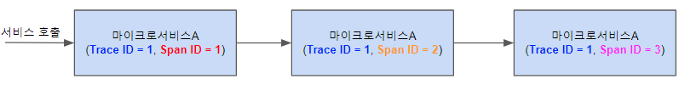
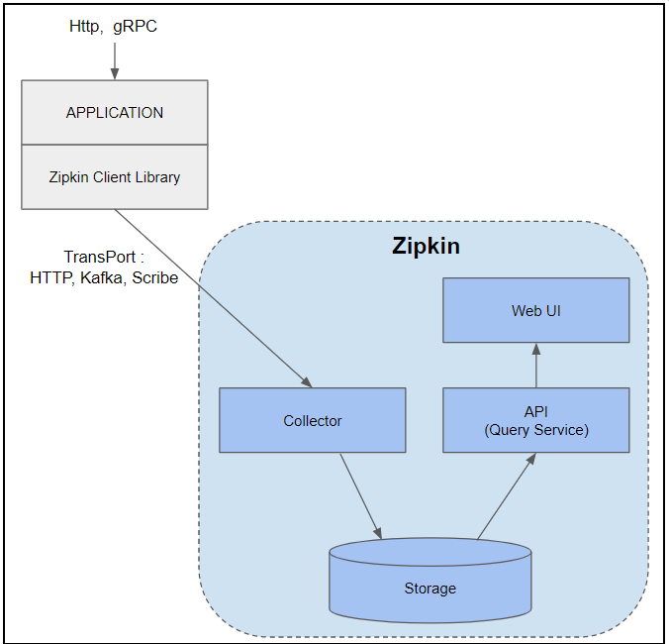
2.6 Spring Cloud Sleuth-Zipkin (1/3)
MSA환경에서 클라이언트의 호출은 내부적으로 여러 마이크로서비스를 거쳐서 일어나기 때문에 이를 추적하기 위한 연관 ID를 자동으로 생성해주는 것이 Spring Cloud Sleuth
MSA 환경에서 서비스 호출을 모니터링할 수 있는 분산 환경 로그 트레이싱 시스템이 Zipkin

Slide 22
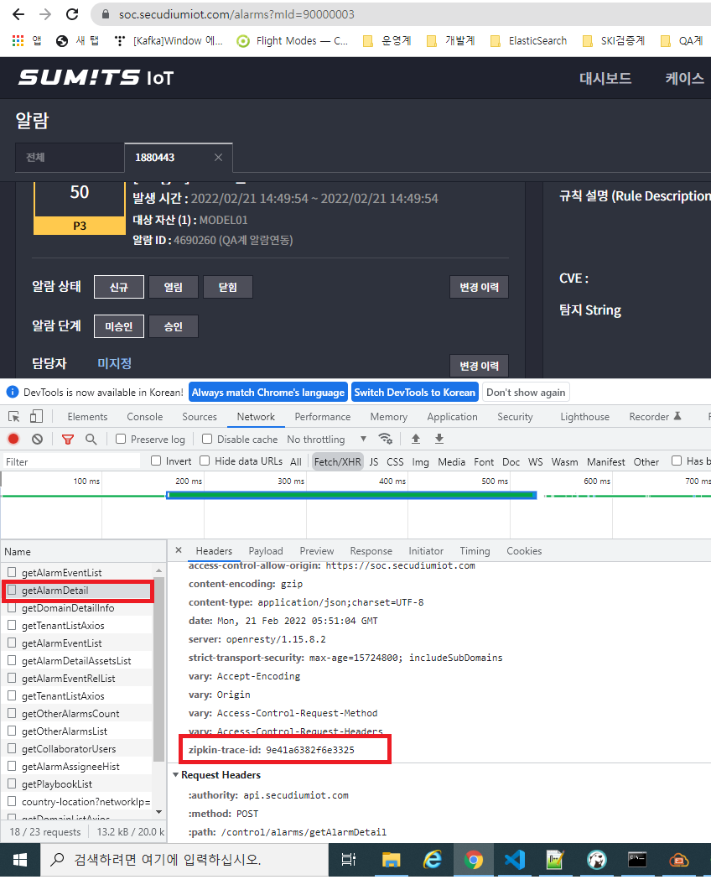
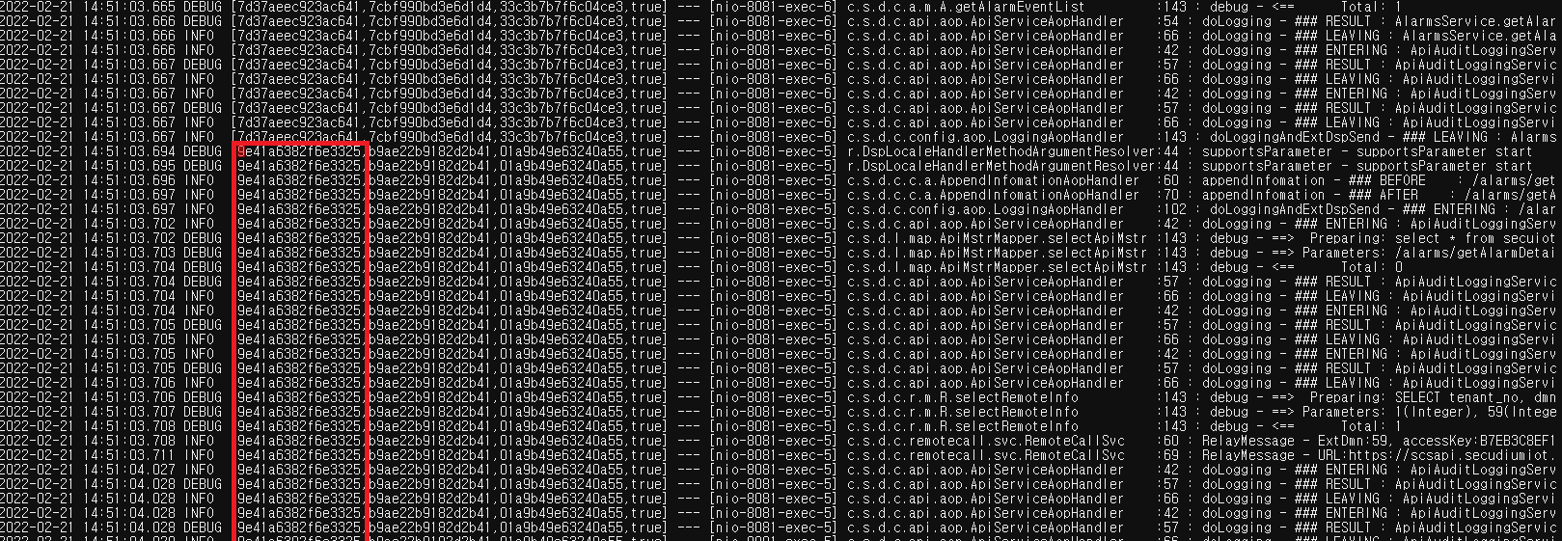
2.6 Spring Cloud Sleuth-Zipkin (2/3)
[Trace Id, Span Id,,true]
* Span Id : gateway trace Id
gateway 로그에서는 Trace Id = Span Id
* True : exportable (zipkin으로 결과값 전송 성공 여부

Slide 23
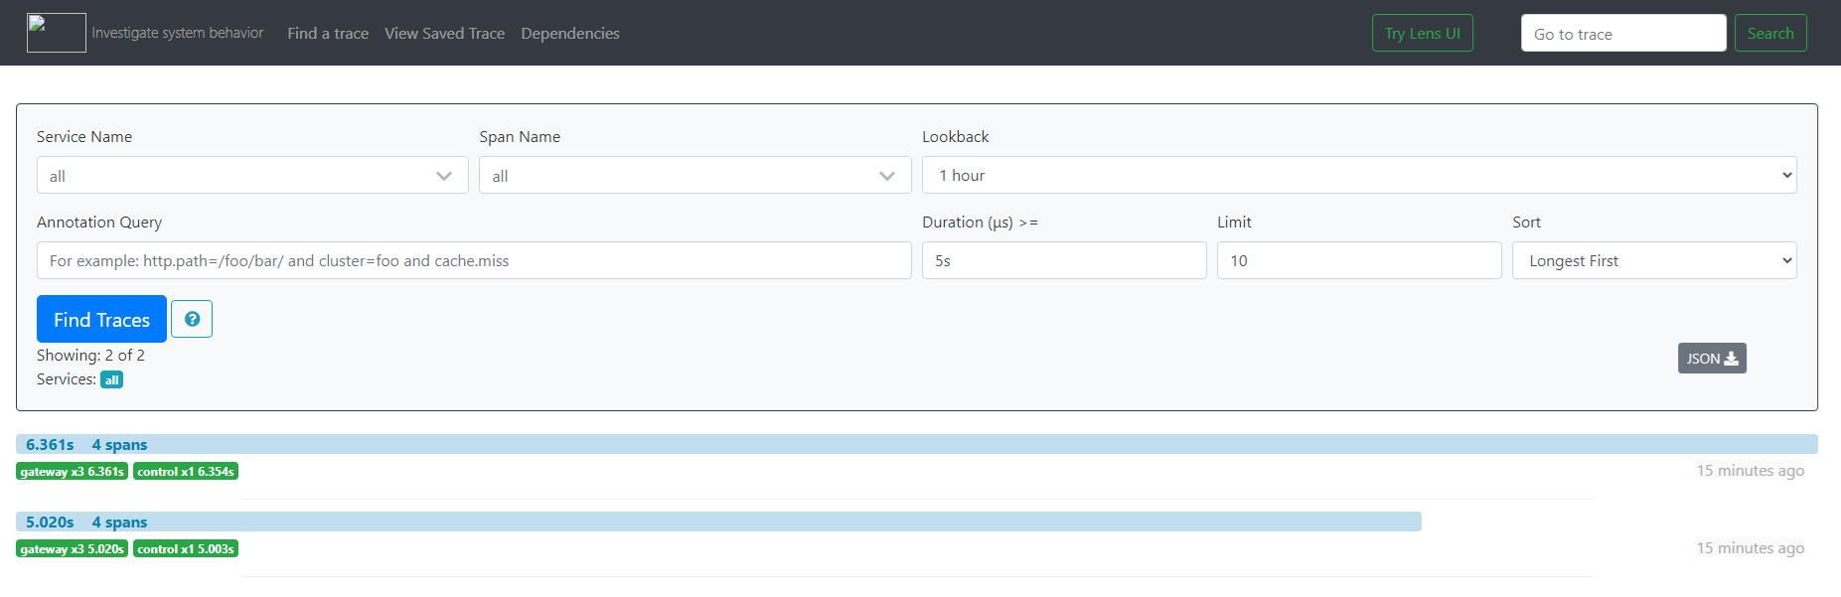
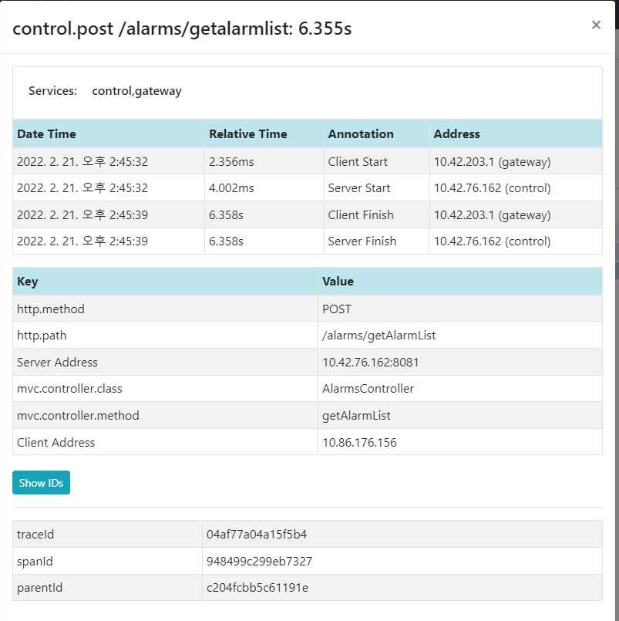
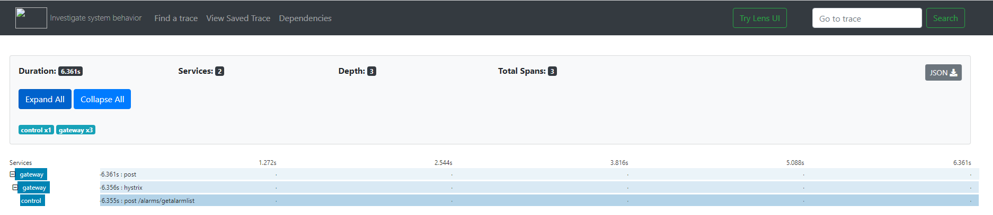
2.6 Spring Cloud Sleuth-Zipkin (3/3)

Slide 24
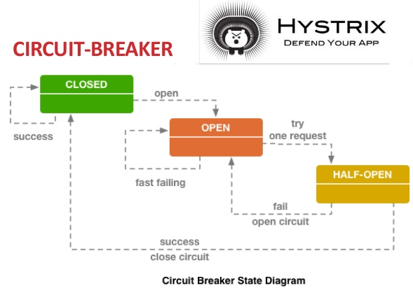
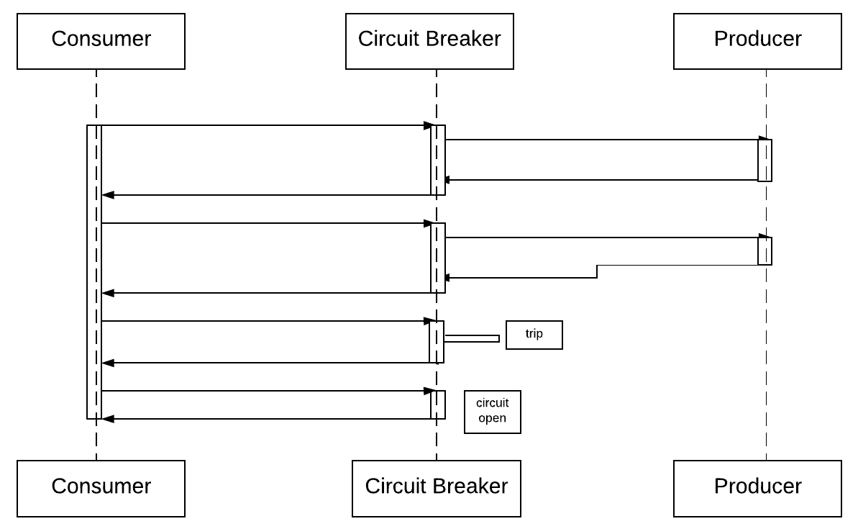
2.7 Spring Cloud Hystrix
문제가 있는 마이크로서비스로의 트래픽을 차단하여 전체서비스가 느려지거나 중단되는것을 미리 방지하기 위해 필요 : 실제 개발할때는 Consumer마이크로서비스에 Hystrix client를 추가
정상적 응답이 오면 Circuit breaker는 계속 'CLOSED'상태임
일정횟수 이상 비정상적 응답이 오면 Circuit Breaker는 'OPEN'상태가 됨.
더 이상 Producer마이크로서비스를 호출하지 않고, 빠른 실패(Fast failing)를 위한 Fallback method를 호출함. Fallback method는 에러메시지나 캐싱된 결과를 리턴함.
Circuit breaker는 OPEN된 상태에서 일정시간이 지나면 Producer마이크로서비스를 1번 호출함.
정상적 결과가 오면, Circuit Breaker의 상태를 'CLOSED'로 바꾸고, Producer마이크로서비스를 호출하기 시작함.
비정상적 결과가 오면, OPEN된 상태에서 일정시간이 경과했는지 계산하는 타이머를 0으로 초기화함.
https://happycloud-lee.tistory.com/215 https://sabarada.tistory.com/52
O. Hystrix client
- pom.xml
<dependency>
<groupId>org.springframework.cloud</groupId>
<artifactId>spring-cloud-starter-hystrix</artifactId>
</dependency>
- Application.java
@EnableCircuitBreaker
public class CoffeeDomain {
@Autowired
private RestTemplate coffeeRestTemplate;
@Value("${hystrix_producer_host:http://localhost:8013}")
private String hystrixProducerHost;
@HystrixCommand(fallbackMethod="getCoffeeFallback")
public List<String> getCoffees(String param) {
String url = hystrixProducerHost+"/api/coffees/"+param;
System.out.println("call url=>"+url);
return coffeeRestTemplate
.exchange(url, HttpMethod.GET, null, new ParameterizedTypeReference<List <String>>() {})
.getBody();
}
public List<String> getCoffeeFallback(String param, Throwable t) {
System.err.println("###### ERROR =>"+t.toString());
return Collections.emptyList();
}
}

Slide 25
Ⅲ.
고려 사항
1. 마이크로서비스 자동 확장
2. 마이크로서비스 로깅 및 모니터링
3. 도커 컨테이너와 마이크로서비스
4. 도커화된 마이크로서비스 관리

Slide 26
3.1 마이크로서비스 자동 확장 (1/2)
서비스의 수준 합의서(Service Level Agreement)를 충족시키기 위해 자원 사용량을 기준으로 서비스를 복제하여 인스턴스 숫자를 자동으로 증가시키는 접근 방식
1. 자원 제약 조건 기반의 확장
: CPU, Memory, 디스크 등과 같은 자원 사용량을 기준으로 결정
: 슬라이딩 윈도우, 대기시간을 정해서 이를 넘어설 경우 서비스를 추가
모니터링
CPU 60% 이상이면 가동
인스턴스 1
인스턴스 2
인스턴스 3
CPU 모니터링?
2. 특정 기간 동안 확장
: 비즈니스적으로 특정 일자, 월 또는 연도 같은 기간 동안에 집중적으로 발생하는 트래픽 처리
모니터링
08시에 올린다.
18시에 내린다.
인스턴스 1
인스턴스 2
인스턴스 3

Slide 27
3.1 마이크로서비스 자동 확장 (2/2)
3. 메시지 큐 길이 기반의 확장
: 비동기 메시지 기반 마이크로서비스의 경우 메시지 큐 길이 기반의 확장
큐 길이 검사
모니터링
인스턴스 1
인스턴스 2
인스턴스 3
큐 길이가 100 이상이면 인스턴스 추가
4. 비즈니스 파라미터 기반 확장
: 비즈니스적으로 특정 일자, 월 또는 연도 같은 기간 동안에 집중적으로 발생하는 트래픽 처리
판매 마감 이벤트
모니터링
판매 마감 이벤트 발생 시 인스턴스 추가
인스턴스 1
인스턴스 2
인스턴스 3
5. 예측에 의한 확장
: 인지 컴퓨팅 메커니즘을 통해 예측하고 확장

Slide 28
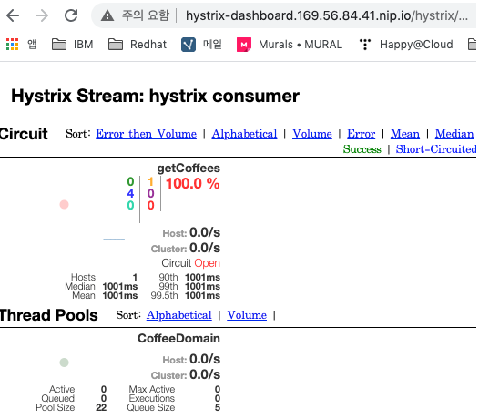
3.2 마이크로서비스 로깅 및 모니터링
- pom.xml
<dependency>
<groupId>net.logstash.logback</groupId>
<artifactId>logstash-logback-encoder</artifactId>
<version>4.6</version>
</dependency>
- logback.xml
<appender name=“stash” class=“net.logstash.logback.appender.LogstashTcpSocketAppender”>
<destination>localhost:4560</destination>
<encoder class=“net.logstash.logback.encoder.LogstashEncoder” />
</appender>
모든 로그를 수집/분석, 트랜잭션의 추적, 로그를 오랫동안 보관하고 예측, 로컬시스템 의존성 제거, 네트워크/운영체제/마이크로서비스 등 여러 소스의 로그 수집 ➔ 중앙 집중형 로깅 필요(ELK 사용)
마이크로
서비스
Logstash
(로그 적재기)
ElasticSearch
(로그 저장소)
Kibana
(대시보드)
Logbak/Log4j
appenders
MSA환경에서 클라이언트의 호출은 내부적으로 여러 마이크로서비스를 거쳐서 일어나기 때문에 이를 추적하여 모니터링하는 것이 필요함(지표/집계/유효성 검사)
마이크로
서비스 1
Turbine
Turnine
대시보드
/hystrix.stream
/turbine.stream
마이크로
서비스 2
/hystrix.stream

Slide 29
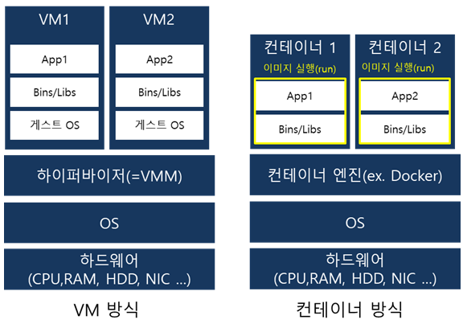
3.3 도커 컨테이너와 마이크로서비스
컨테이너는 하나의 애플리케이션을 실행하는데 필수적인 모든 실행 바이너리 파일과 라이브러리를 함께 패키징 한다. 자신만의 파일 시스템, IP 주소, 네트워크 인터페이스, 내부 프로세스, 네임스페이스, OS 라이브러리, 애플리케이션 실행 바이너리 파일, 의존 라이브러리와 애플리케이션 환경설정까지 모두 포함할 수 있다.
컨테이너의 장점
자기 완비적 : 실행 바이너리, 의존 라이브러리, 환경설정 등 실행에 필요한 모든 요소를 포함 (12-Factor App에 부합)
가벼움 : 크기가 작다. Alpine은 5메가도 안됨
확장성 : 이미지 크기가 작고 실행 시 OS부팅이 필요없으므로 빠르게 올리고 내릴 수 있어 탄력적 조절에 유리
이식성 : 장비간 클라우드 서비스간 이식이 가능
저렴한 라이선스 비용 : 컨테이너는 OS를 공유하고 물리적 코어를 공유하므로 라이선스 비용이 덜 든다.
데브옵스 : 작고 가볍고 빌드 타임에 불변 컨테이너를 생성하여 여러 환경 사이에 이동하므로 dev, qa, staging, production에 적용이 용이
버전관리 : 컨테이너 버전 관리
재사용성 : 컨테이너 이미지는 비슷한 다른 상황에서 재사용 가능 (기존 컨테이너에 기능을 추가하여 생성)
불변 컨테이너 : 컨테이너는 불변이므로 추적성, 일관성 유지에 유리

Slide 30
3.4 도커화된 마이크로서비스 관리
마이크로서비스 환경에서 수천 개의 도커화된 마이크로서비스를 관리하려면 인프라스트럭처 추상화 계층과 강력한 클러스터 제어 플랫폼이 반드시 필요
클러스터 관리 : 가상머신과 물리적 장비의 클러스터를 하나의 큰 장비로 관리
배포 : 클러스터를 대상으로 컨테이너 배포를 자동화. 업그레이드 & 롤백
확장성 : 인스턴스의 자동 확장, 수동 확장
실행 상태 관리 : 장애 모니터링, 장애가 있는 장비나 애플리케이션 인스턴스를 클러스터에서 제외
인프라스트럭처 추상화 : 애플리케이션이 어느 장비로 배포되는지 알 필요가 없도록 추상화
개발자는 장비의 세부사항, 용량, 사용량, 위치 등을 신경 쓸 필요 없음
자원 최적화 : 컨테이너 작업 부하를 여러 대의 장비에 효율적으로 분산 할당
자원 할당 : 자원 가용성과 애플리케이션의 제약사항을 바탕으로 서버를 할당
서비스 가용성 : 서비스가 클러스터 내의 어디선가 올라와서 실행되고 있는 것을 보장, 장애 발생시 다른 장비로 옮겨져서 재시작
애자일성 : 작업 부하 분산을 신속하게 수행
격리성 : 자원이 섞이지 않고 격리되도록 격리성 제공
클러스터 관리 솔루션 : 도커 스웜, 쿠버네티스, 아파치 메소스, 노매드, 필릿

Slide 31
문구를 입력하세요 문구를 입력하세요
감사합니다

